Slide 1
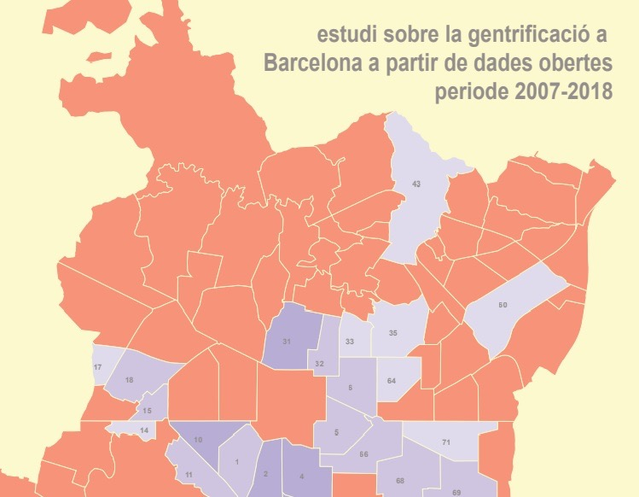

Slide 2
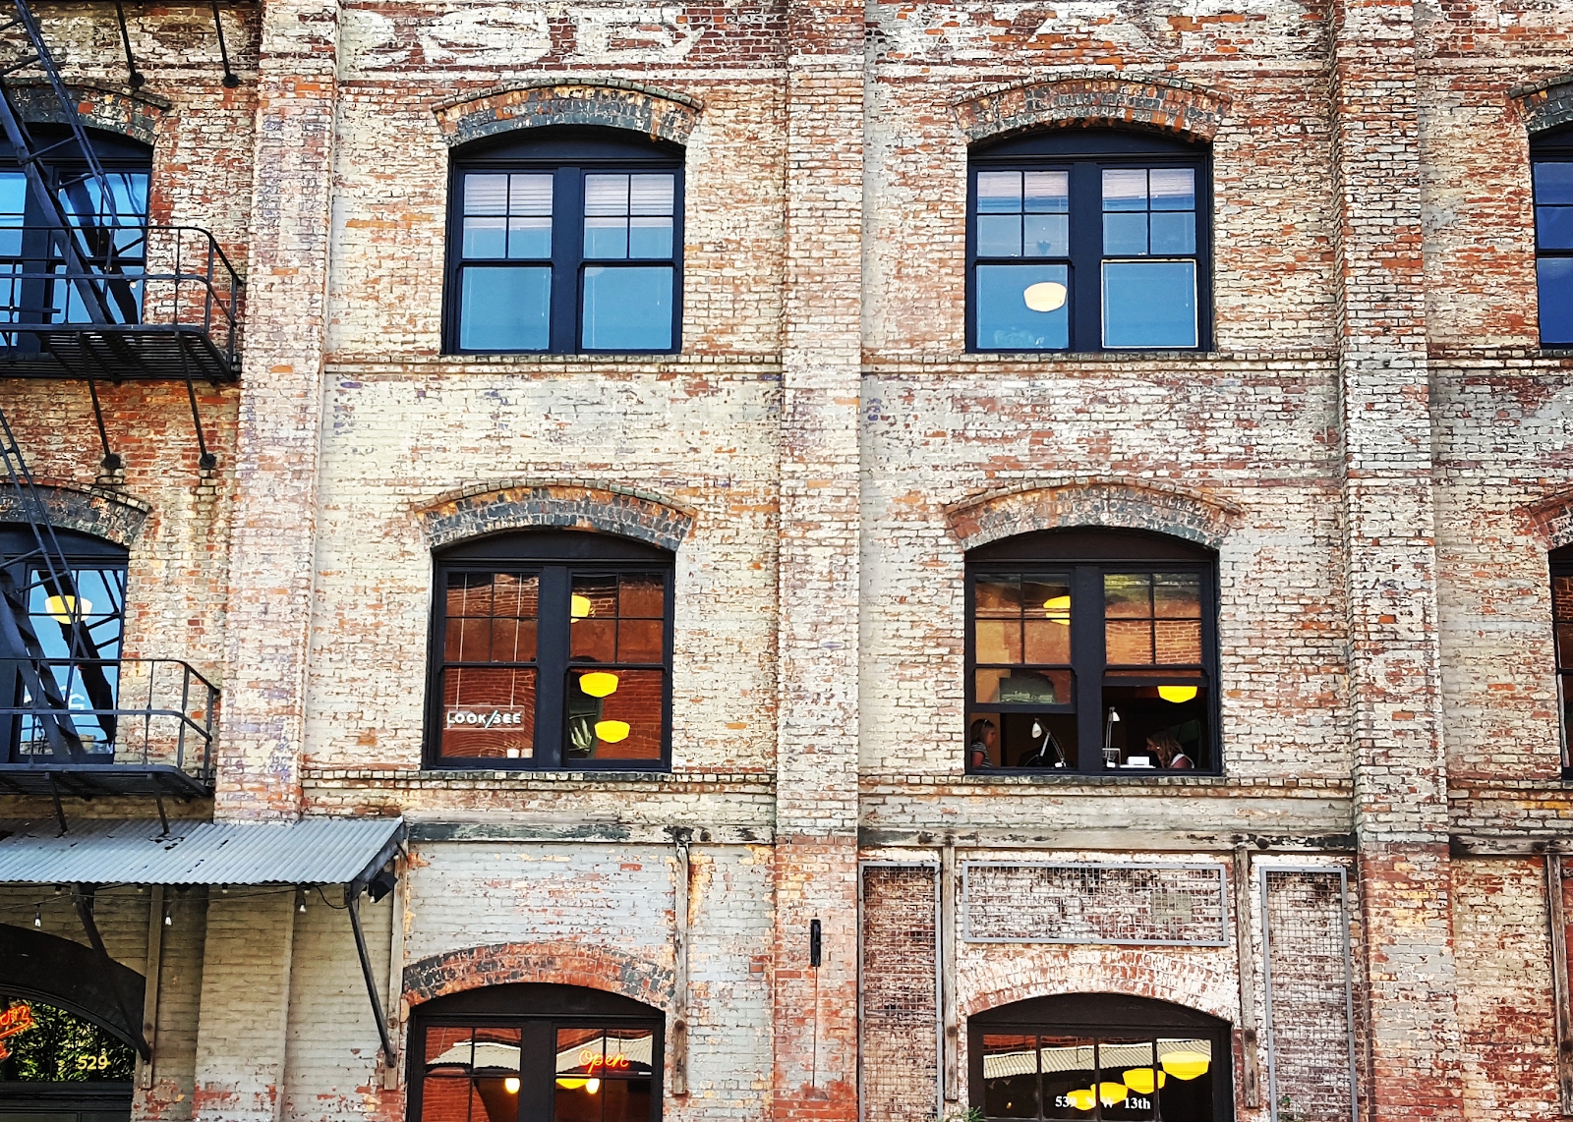
Gentrificació
La gentrificació -de l’anglès gentry, classe alta- és un procés de renovació de barris urbans deteriorats per l'afluència de residents més benestants, un tema comú i controvertit en la política i en la planificació urbana.
La gentrificació pot millorar la qualitat material d'un veïnat, mentre que també pot forçar per les pujades de preus la reubicació dels actuals residents i negocis establerts, causant que es mudin a altres zones, buscant habitatges i botigues de menor cost.
Foto de Anna Holowetzki a Unsplash

Slide 3
Objectiu
Estudiar la gentrificació als barris de Barcelona, a partir de dades del repositori Open Data BCN, es a dir, de manera exclusivament quantitativa.
Esbrinar quins barris són i veure quines fonts de dades es poden utilitzar per construir unes variables que ens ha de permetre crear un índex de gentrificació.
Concloure sí aquesta valoració no qualitativa produeix conclusions plausibles.
Foto de Paul Thomas a Unsplash

Slide 4
Metodologia (1)
Índex de Gentrificació (IG):
Mitjana de 9 indicadors que mesuren 9 aspectes de la gentrificació.
Procediment:
Definició dels indicadors
Cerca de dades
Càlcul i anàlisi dels indicadors
Normalització dels indicadors
Càlcul del l’índex de gentrificació
Anàlisi i conclusions
Foto de Erol Ahmed a Unsplash

Slide 5
Metodologia (2)
La metodología emprada ha estat seleccionar, filtrar, comprobar increments, recodificar i encreuar els datasets disponibles de:
edat mitjana dels edificis d’un barri
estat dels habitatgtes
renda mitjana dels barris
canvis de domicili
preu de l’habitatge
nombre de persones amb estudis superiors
habitatges d’us turístic
restaurants
Foto de Erol Ahmed a Unsplash

Slide 6
edat mitjana dels edificis per barris
edat mitjana dels edificis | (anys)
el Barri Gòtic | >100,00
Sant Pere, Santa Caterina i la Ribera | >100,00
el Raval | >100,00
la Barceloneta | 91,49
Sant Antoni | 91,18
la Dreta de l'Eixample | 88,01
l'Antiga Esquerra de l'Eixample | 85,68
la Vila de Gràcia | 82,70
el Poble Sec | 79,83
Hostafrancs | 74,85
Sants | 71,64
la Nova Esquerra de l'Eixample | 66,92
la Sagrada Família | 66,55
el Fort Pienc | 64,88
el Camp de l'Arpa del Clot | 64,80
La gentrificació actúa sobre barris degradats i/o populars, sovint en el centre o nuclis antics de les ciutats, però també en antigues àrees industrials, així que una variable que hem utilitzat és l’antiguitat o edat mitjana dels edificis d’un barri.
L’edat mitjana dels edificis del Gòtic, la Ribera i el Raval superen els 100 anys, i la mitjana de la ciutat 54,85 anys

Slide 7
mal estat dels habitatges
Habitatges en mal estat respecte al barri | %
el Bon Pastor | 9,13
el Raval | 5,35
la Barceloneta | 3,75
Sant Antoni | 2,12
el Poble Sec | 2,06
el Fort Pienc | 2,04
Sant Pere, Santa Caterina i la Ribera | 1,96
la Vila de Gràcia | 1,77
Sants | 1,46
la Sagrada Família | 1,41
el Poblenou | 1,26
Sant Gervasi - Galvany | 1,03
Sant Andreu | 0,95
D’acord amb les dades del Cens de Població i Habitatges 2011 podem observar el tant per cent d’habitatges segons el mal estat de l’edifici calculat sobre el nombre total d’habitatges del barri.
Habitatges en edificis en mal estat és un altre indicador de barri degradat.

Slide 8
renda mitjana dels barris
el Raval | 64,7 | 10,05
la Barceloneta | 66,7 | 19,34
el Poble Sec | 73,3 | 12,14
Sant Pere, Santa Caterina i la Ribera | 80,2 | 23,94
Hostafrancs | 82,7 | 19,71
Provençals del Poblenou | 85,7 | 19,37
Sants - Badal | 85,9 | -5,70
Horta | 85,9 | -7,10
Sant Andreu | 85,9 | -9,55
el Barri Gòtic | 86,5 | 22,66
Sants | 89,5 | 10,61
la Font de la Guatlla | 90,4 | -8,30
el Guinardó | 93 | -14,95
el Camp de l'Arpa del Clot | 93,4 | -12,53
el Poblenou | 94,5 | 5,71
el Baix Guinardó | 96,6 | -4,76
Diagonal Mar i Front Mar. del Poblenou | 101,1 | 48,47
la Sagrada Família | 101,8 | 0,00
la Vila de Gràcia | 101,9 | 2,45
el Parc i la Llacuna del Poblenou | 103,2 | -2,71
Sant Antoni | 103,8 | 0,39
el Camp d'en Grassot i Gràcia Nova | 104,3 | 1,34
el Fort Pienc | 107,9 | -1,30
A la columna de l’esquerra trobem les dades corresponents a la renda mitjana del barri respecte a la mitjana de la ciutat a l’any 2007.
A la columna de la dreta el increment en % respecte a la mitjana de la ciutat en el periode 2007-2017.
Són dades relatives, però ens permeten observar importants canvis en la distribució de la renda a la ciutat.

Slide 9
canvis de domicili
la Vila de Gràcia | 1,00
Sants | 0,69
la Sagrada Família | 0,63
el Raval | 0,61
Sant Antoni | 0,60
el Fort Pienc | 0,44
el Camp d'en Grassot i Gràcia Nova | 0,44
el Poble Sec | 0,41
Sant Pere, Santa Caterina i la Ribera | 0,36
Sants - Badal | 0,33
el Camp de l'Arpa del Clot | 0,30
el Guinardó | 0,28
el Poblenou | 0,27
el Baix Guinardó | 0,27
el Barri Gòtic | 0,25
Hostafrancs | 0,21
Horta | 0,20
el Parc i la Llacuna del Poblenou | 0,15
la Barceloneta | 0,15
Sant Andreu | 0,13
Diagonal Mar i el Front Marítim del Poblenou | 0,13
Provençals del Poblenou | 0,11
la Font de la Guatlla | 0,11
El dataset canvis de domicili reflecta més d’un milió de canvis de domicili en deu anys, i ens diu el barri de procedència i el de destí.
S’ha seleccionat els moviments des de barris del 30% de renda superior cap a barris de renda mitjana i baixa, per veure quines són les preferències dels estrats més benestants en aquest sentit.
Dades normalitzades.

Slide 10
% increment del preu de l’habitatge
la Barceloneta | 59,72
Provençals del Poblenou | 48,35
el Poblenou | 46,97
el Parc i la Llacuna del Poblenou | 43,46
el Raval | 42,22
Sant Pere, Santa Caterina i la Ribera | 41,88
el Poble Sec | 37,63
el Camp de l'Arpa del Clot | 36,71
el Barri Gòtic | 36,64
la Vila de Gràcia | 34,35
Hostafrancs | 34,07
la Sagrada Família | 33,63
el Baix Guinardó | 33,47
el Camp d'en Grassot i Gràcia Nova | 33,01
el Guinardó | 32,70
Sant Andreu | 32,64
Sants | 32,38
Horta | 31,75
el Fort Pienc | 31,38
Sants - Badal | 31,35
Sant Antoni | 31,34
la Font de la Guatlla | 30,26
Diagonal Mar i el Front Marítim del Poblenou | 21,67
Per copsar l’increment del preu de l’habitatge s’han utilitzat els datasets referents al lloguer mig per barris dels anys 2014 i 2018, que són els que estaven a l’abast.
S’observen significatives diferències d’increment de preu entre els barris tot i el increment generalitzat.

Slide 11
% increment població amb titulació superior
Diagonal Mar i el Front Marítim del Poblenou | 15,16
el Parc i la Llacuna del Poblenou | 14,55
el Poblenou | 12,81
Hostafrancs | 10,84
Sant Pere, Santa Caterina i la Ribera | 10,63
Sants | 9,97
Provençals del Poblenou | 9,96
el Camp d'en Grassot i Gràcia Nova | 9,46
la Vila de Gràcia | 9,43
la Sagrada Família | 9,35
Sant Antoni | 9,15
la Font de la Guatlla | 8,84
el Fort Pienc | 8,66
la Barceloneta | 8,62
el Poble Sec | 8,42
el Guinardó | 8,38
el Camp de l'Arpa del Clot | 8,35
Horta | 8,31
Sants - Badal | 8,06
el Baix Guinardó | 7,52
Sant Andreu | 6,46
el Raval | 6,20
el Barri Gòtic | 3,19
El datasets referents al nivell acadèmic de la població dels anys 2009 i 2018 ens ha donat la possibilitat de calcular l’increment percentual per barris de la població amb estudis superiors.
Si gairebé en tots els barris s’ha donat un increment en aquest sentit, es troben diferències significatives entre barris i permet incorporar aquesta variable com a un dels indicadors de gentrificació

Slide 12
habitatges turístics / 1000 hab.
Sant Antoni | 15,33
la Vila de Gràcia | 14,93
la Sagrada Família | 14,87
el Poble Sec | 13,00
el Poblenou | 11,45
el Barri Gòtic | 11,39
Hostafrancs | 11,08
el Fort Pienc | 10,32
Diagonal Mar i el Front Marítim del Poblenou | 9,36
Sant Pere, Santa Caterina i la Ribera | 7,43
la Font de la Guatlla | 7,08
el Camp de l'Arpa del Clot | 6,89
el Camp d'en Grassot i Gràcia Nova | 6,55
el Parc i la Llacuna del Poblenou | 6,55
Sants | 5,92
la Barceloneta | 4,43
Sants - Badal | 4,41
el Baix Guinardó | 4,11
el Raval | 3,74
el Guinardó | 1,90
Provençals del Poblenou | 1,64
Sant Andreu | 0,49
Horta | 0,22
El fenòmen dels pisos turístics és una altra variable que hem estudiat.
És un dels factors que intervenen en la gentrificació i que veiem que la seva distribució a la ciutat és força desigual.
El barri que en té més és la Dreta de l’Eixample, que no apareix en aquesta llista (no podríem dir que fós un barri degradat i/o popular ni la seva renda tampoc li permet)

Slide 13
restaurants / 1000 hab.
el Barri Gòtic | 19,02
la Barceloneta | 13,63
Sant Pere, Santa Caterina i la Ribera | 13,14
la Vila de Gràcia | 7,24
el Raval | 6,22
el Poble Sec | 5,15
Sant Antoni | 4,96
el Poblenou | 4,12
Diagonal Mar i el Front Marítim del Poblenou | 4,09
el Parc i la Llacuna del Poblenou | 3,89
Sants | 3,41
Hostafrancs | 3,19
la Sagrada Família | 2,13
Provençals del Poblenou | 1,73
el Fort Pienc | 1,68
el Guinardó | 1,46
el Camp d'en Grassot i Gràcia Nova | 1,24
el Camp de l'Arpa del Clot | 1,14
Horta | 1,08
Sant Andreu | 1,06
la Font de la Guatlla | 0,78
el Baix Guinardó | 0,78
Sants - Badal | 0,50
Tot i que no disposem d’una sèrie històrica del nombre de restaurants per barris, s’ha incorporat el càlcul del nombre de restaurants respecte a la població del barri donat que es considera un indicador de gentrificació.
S’observa que la seva distribució a la ciutat és força desigual.
També seria interessant l’estudi d’altres tipus de comerç, però no es disposen dades precises al respecte.

Slide 14
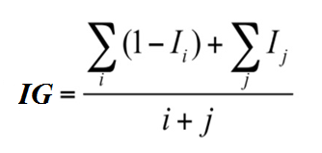
Índex de gentrificació
la Vila de Gràcia | 1,00
Sant Pere, Santa Caterina i la Ribera | 0,89
Sant Antoni | 0,87
el Barri Gòtic | 0,79
la Barceloneta | 0,78
la Sagrada Família | 0,73
el Poblenou | 0,72
el Raval | 0,69
el Poble Sec | 0,63
el Fort Pienc | 0,62
Sants | 0,60
Diagonal Mar i el Front Marítim del Poblenou | 0,59
el Parc i la Llacuna del Poblenou | 0,55
Hostafrancs | 0,51
el Camp d'en Grassot i Gràcia Nova | 0,45
Provençals del Poblenou | 0,31
el Camp de l'Arpa del Clot | 0,30
el Baix Guinardó | 0,22
la Font de la Guatlla | 0,18
Sants - Badal | 0,17
el Guinardó | 0,14
Sant Andreu | 0,11
Horta | 0,10
0<IG<1
La normalització dels indicadors i el càlcul de l’índex dona els resultats de la taula adjunta.

Slide 15
anàlisi i conclusions
Els barris que presenten un índex més alt de gentrificació són La Vila de Gràcia, Sant Pere-Santa Caterina i la Ribera, Sant Antoni, el Barri Gòtic, la Barceloneta, la Sagrada Família, el Poblenou, el Raval, el Poble Sec, el Fort Pienc i Sants.
Es compleix l’objectiu de veure la possibilitat de mesurar la gentrificació a partir de dades exclusivament quantitatives, donat que en el seu contrast amb la percepció subjectiva de barris gentrificats mostra coherència.

Slide 16
gràcies per la seva atenció
Grup d’alumnes de 4rt de ESO

